Slide 1




Tiết 2

Slide 2


1. Năng lực đặc thù: Sau khi học, học sinh sẽ:
- Nhận biết và trình bày được chức năng các bộ phận của các cơ quan thần kinh ở mức độ đơn giản qua hoạt động sống hàng ngày của bản thân (phát hiện phản ứng của cơ thể khi rụt tay lại khi sờ tay vào vật nóng, thya đổi cảm xúc, ...)
- Nêu được chức năng của não.
- Biết trao đổi chia sẻ kiến thức với bạn.
2. Năng lực chung: Năng lực tự chủ, tự học, năng lực giải quyết vấn đề và sáng tạo, năng lực giao tiếp và hợp tác
3. Phẩm chất: Nhân ái, chăm chỉ, trách nhiệm.

Slide 3



Slide 4







Notes:
Hướng dẫn: Nhấn vào đụn đất để đến câu hỏi, sau khi trả lời đúng, nhấn tiếp vào biểu tượng búp măng hiện lên đáp án quay lại màn hình chính của trò chơi.
Cre by: Diệu Hiền – Măng Non - 0905597492

Slide 5
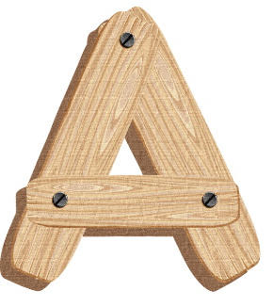


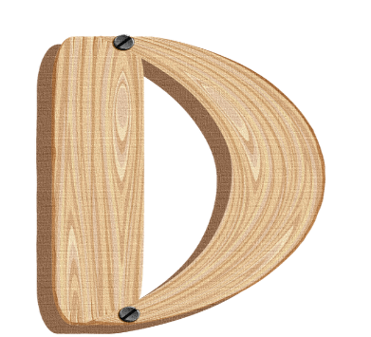

Meeting Objectives
Cơ quan nào điều khiển mọi
hoạt động của cơ thể?
Dạ dày
Tim
*
*
Tay
Não
*
*

Slide 6
Meeting Objectives
Khi bị bất ngờ chúng ta có thể
phản ứng thế nào?
*
*
Mất ngủ
Đau bụng
*
*
Giật mình
Ho

Slide 7
Meeting Objectives
Bộ phận nào không thuộc
cơ quan thần kinh?
Ruột non
Tủy sống
Não
Dây thần kinh

Slide 8


Slide 9



Slide 10

Khi gặp một kích thích bất ngờ, cơ thể tự động phản ứng rất nhanh. Những phản ứng như vậy gọi là phản xạ. Tủy sống điều khiển phản xạ này.

Slide 11
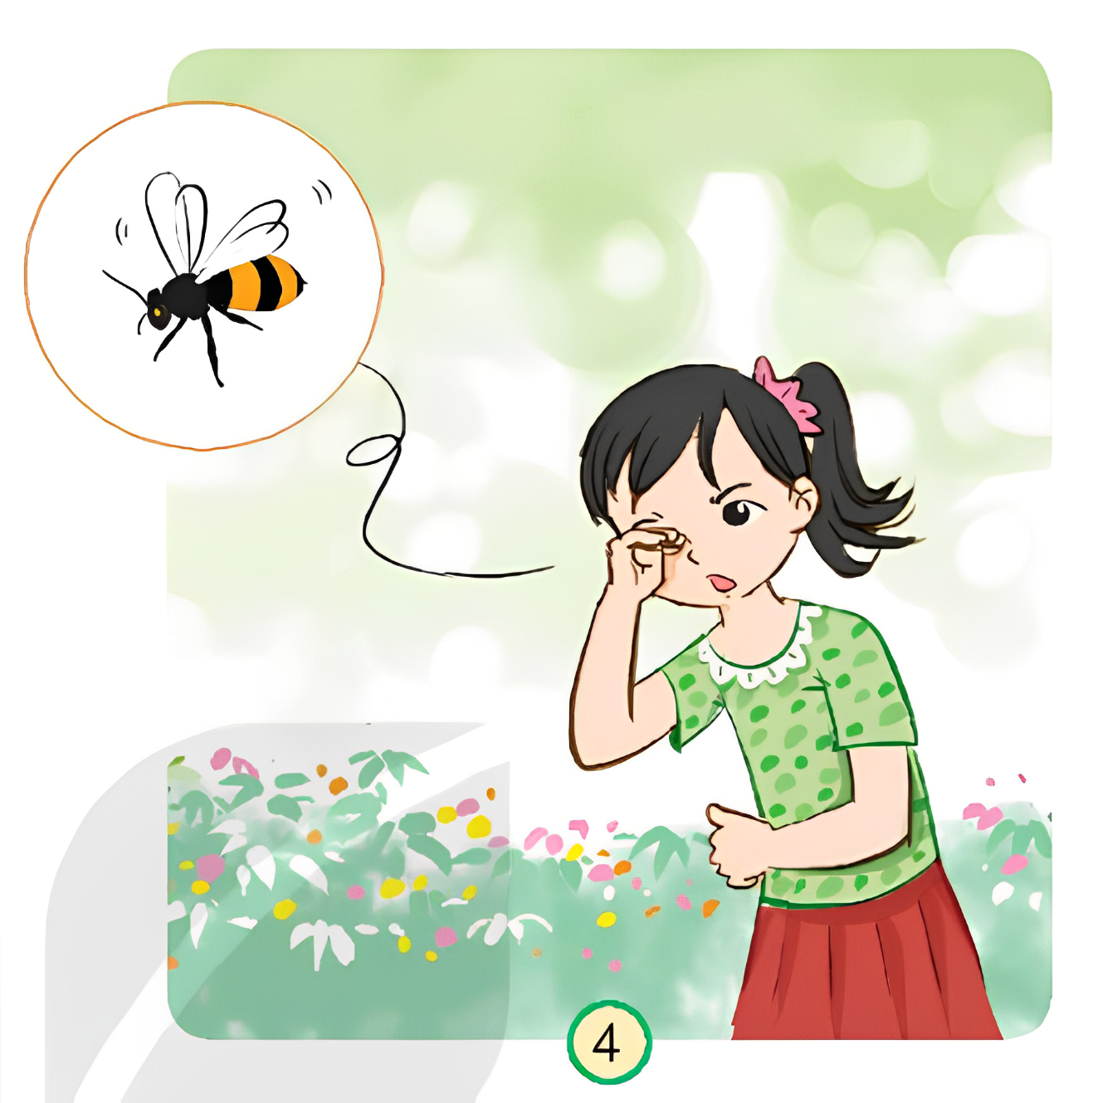
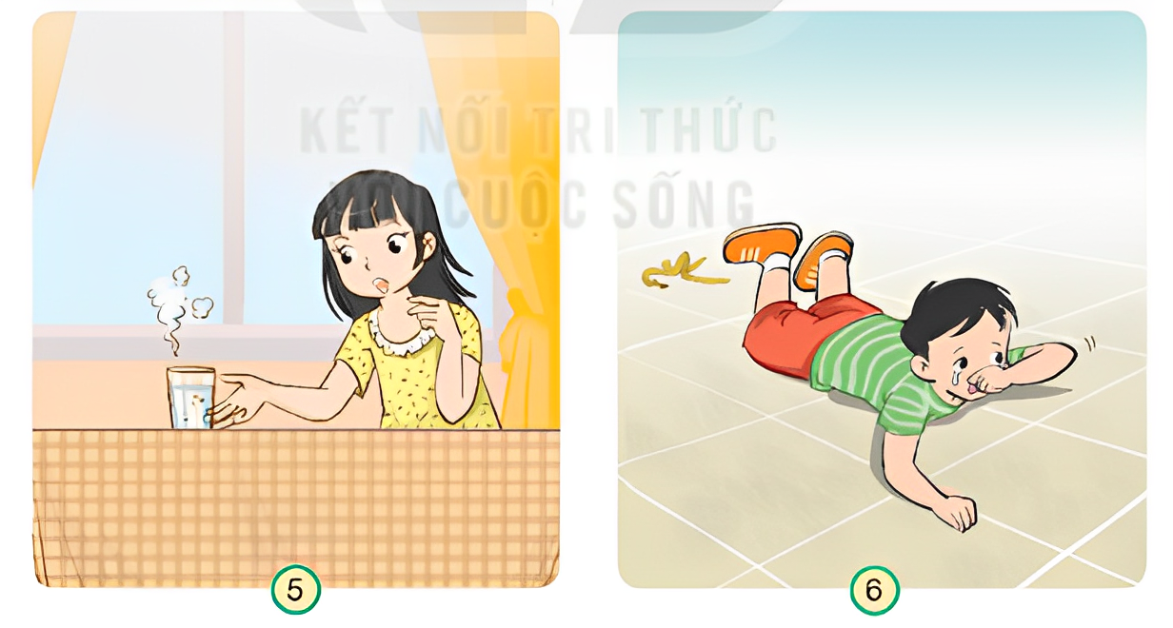
Quan sát hình và cho biết các bạn phản ứng như thế nào trong các tình huống dưới đây? Bộ phận nào của cơ quan thần kinh giúp các bạn phản ứng như vậy?

Slide 12

Khi có con ong bay đến thì bạn nữ sẽ nháy mắt và đưa tay lên mắt.

Slide 13
Bạn nữ sẽ kêu lên và rụt tay lại
Bạn Nam sẽ kêu đau và khóc

Slide 14
Khi gặp phải các tình huống bất ngờ thì bộ tủy sống của cơ quan thần kinh giúp các bạn phản ứng như vậy.

Slide 15

2. Khi viết bài, em thường thực hiện những hoạt động nào? Các hoạt động đó do cơ quan nào điều khiển?
Khi viết bài em thực hiện những hành động suy nghĩ, tai nghe, tay viết, mắt nhìn do não điều khiển.

Slide 16

Khi ta học bài và làm bài thì tai phải nghe, mắt phải nhìn, tay phải viết, ... Não tiếp nhận các thông tin từ mắt, tai, tay... và chỉ dẫn cho mắt nhìn, tai nghe, tay viết,... Như vậy cơ quan thần kinh không chỉ điều khiển mà còn phối hợp mọi hoạt động của cơ thể, giúp chúng ta học và ghi nhớ.

Slide 17


Slide 18
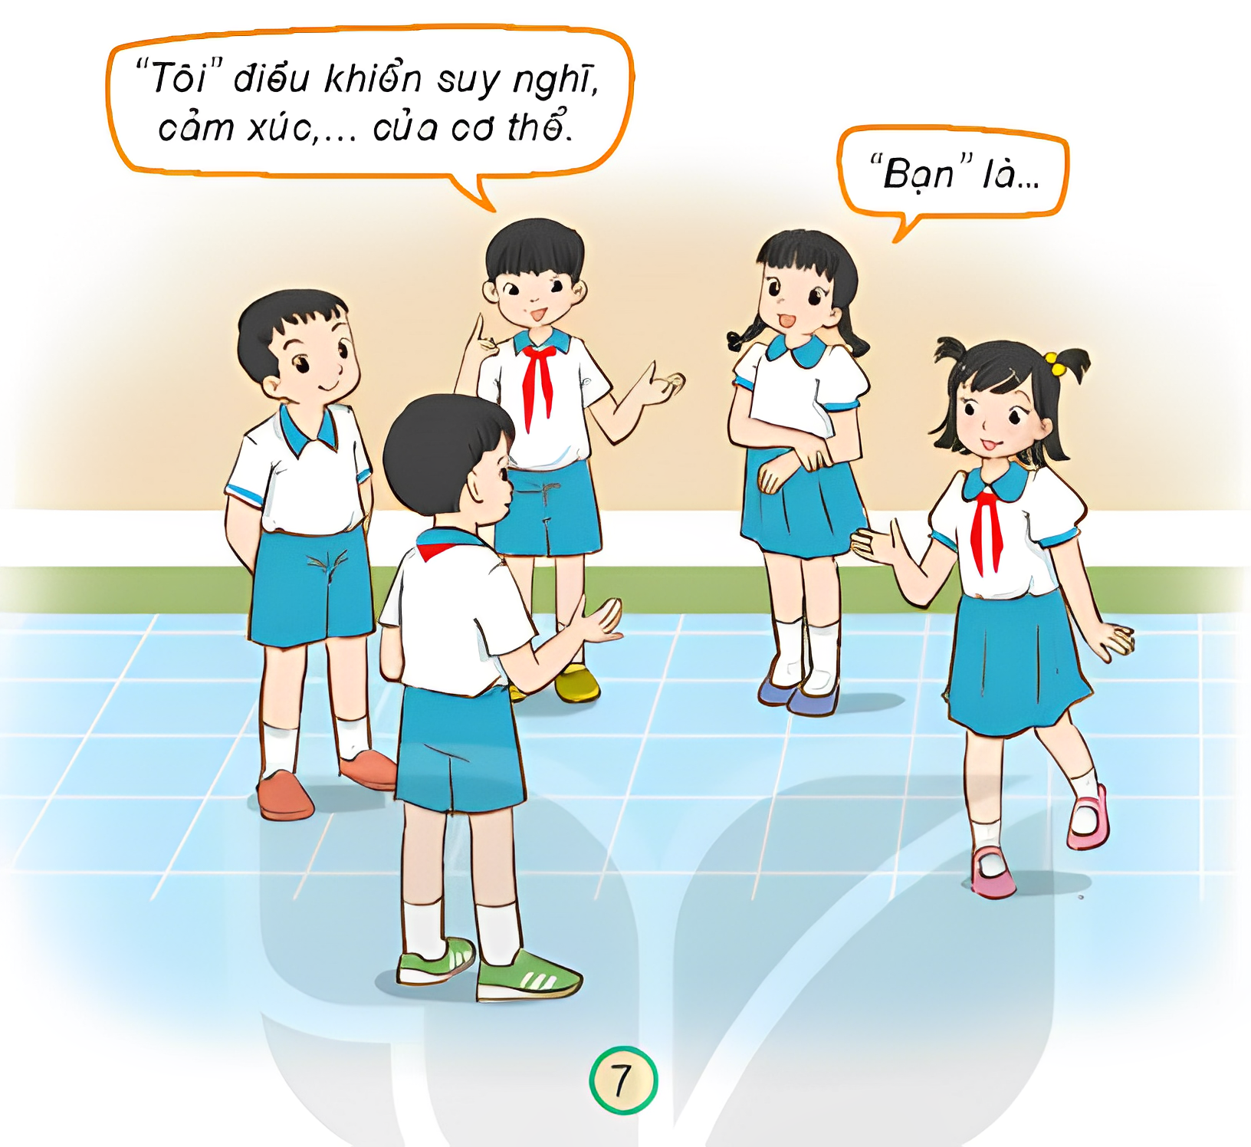

TRÒ CHƠI

Slide 20
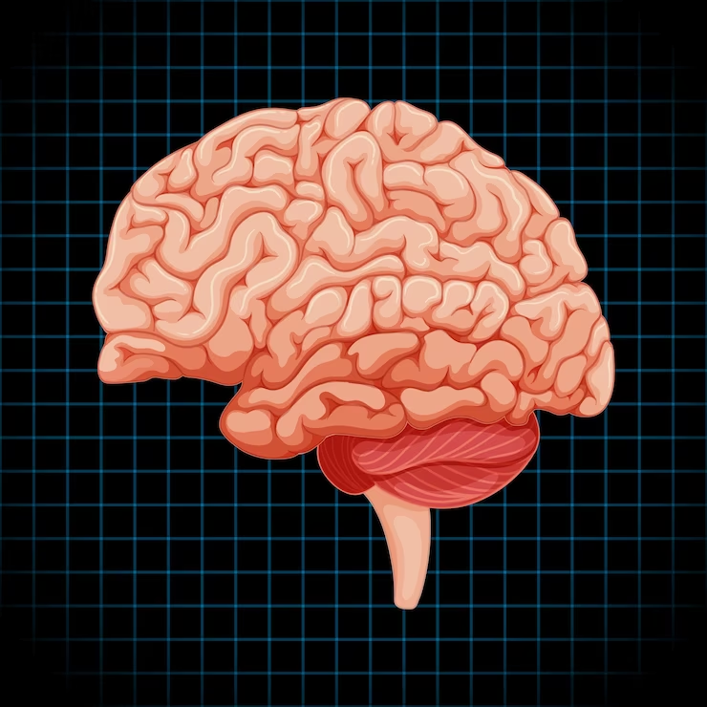
Ở người trưởng thành, não có khối lượng trung bình từ 1220 gam đến 1440 gam;
tủy sống dài khoảng 45 cm

Slide 21
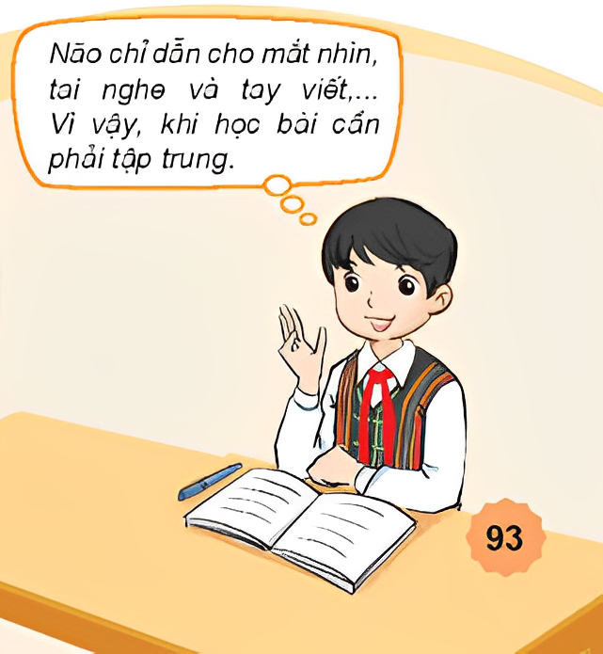
Cơ quan thần kinh không chỉ điều khiển mà còn phối hợp mọi hoạt động của cơ thể, giúp chúng ta học và ghi nhớ.
Vì vậy khi học bài chúng ta cần tập trung để học tập đạt hiệu quả cao, ghi nhớ bài tốt.

Slide 22

Cơ quan thần kinh gồm não, tủy sống và các dây thần kinh.
Cơ quan thần kinh tiếp nhận, trả lời các kích thích từ bên trong và bên ngoài cơ thể; điều khiển và phối hợp các cơ quan để thực hiện mọi hoạt động của cơ thể

Slide 23
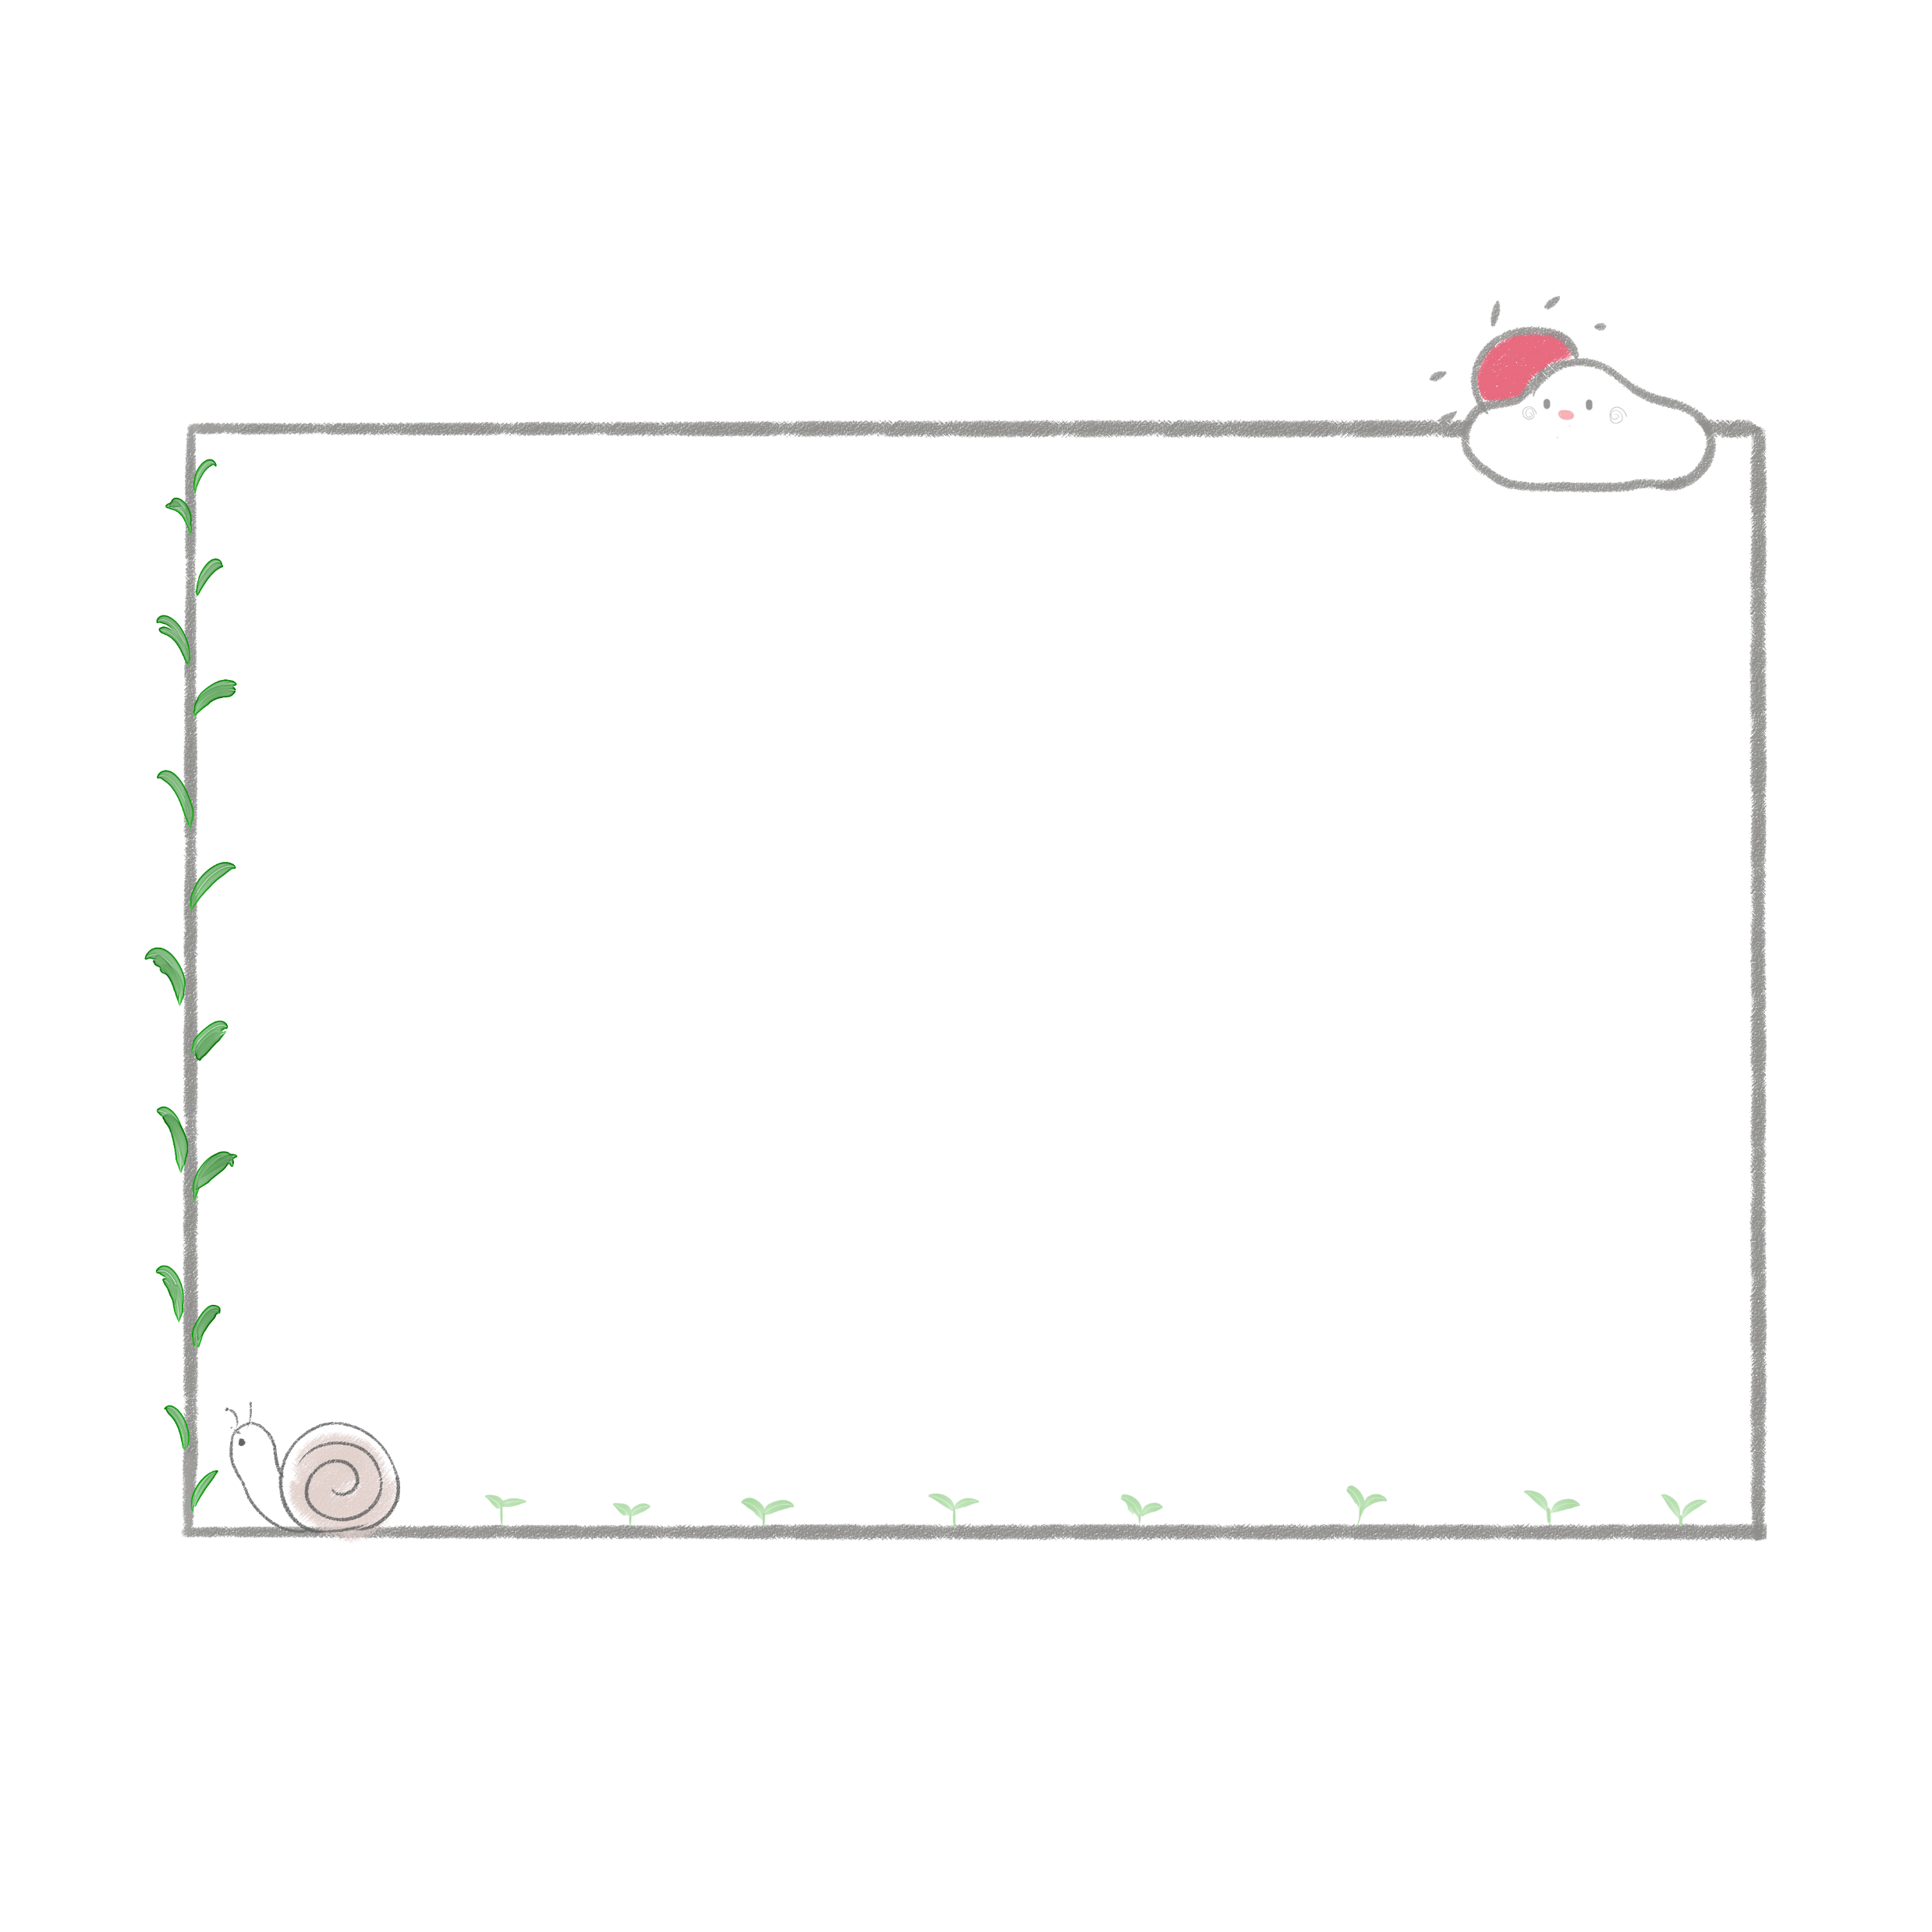

- Chia sẻ bài học với người thân.
- Tìm hiểu những thông tin thú vị về cơ quan thần kinh.

Slide 24


